Slide 1
CIF 28/11/2022

Slide 2
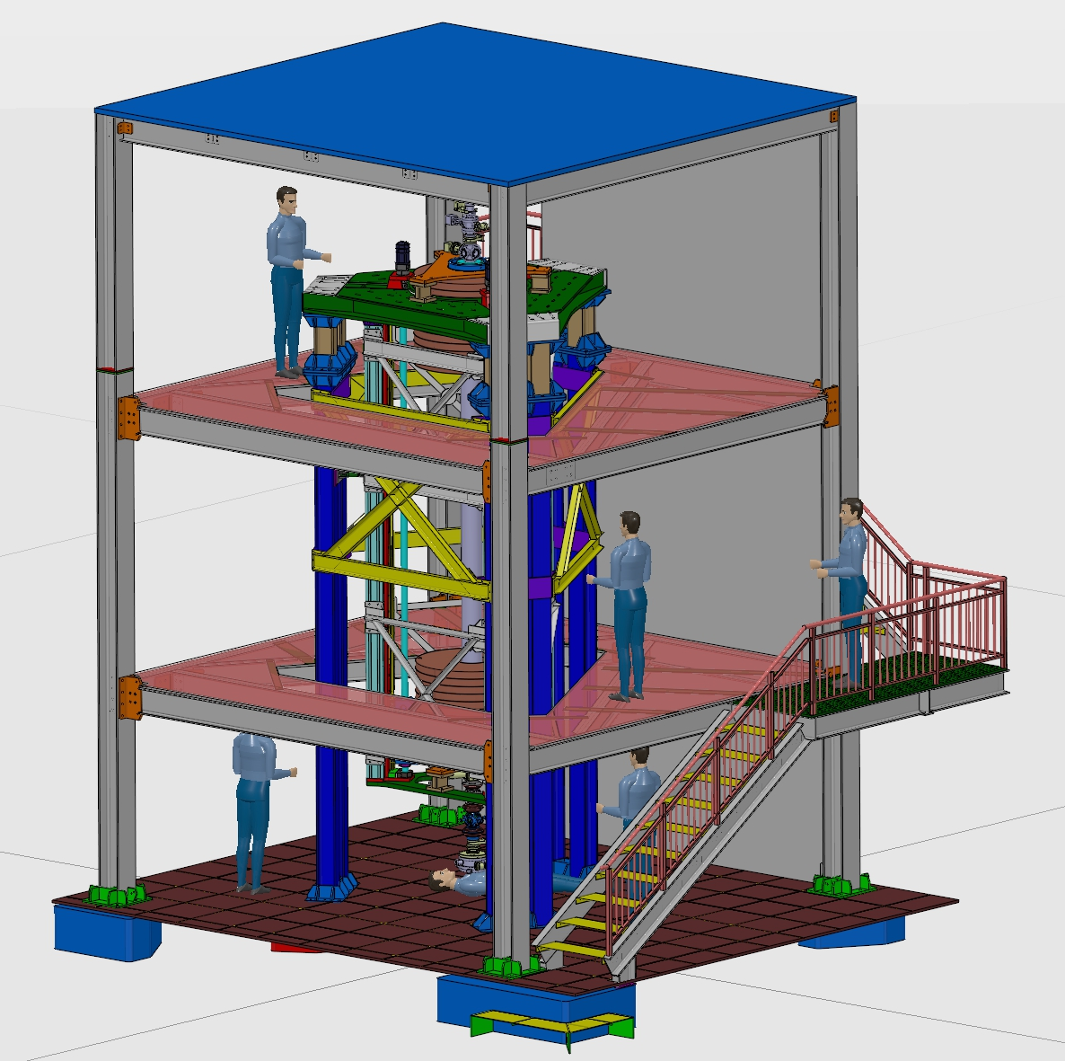
MEGANTE
Tutti i lavori sono stati svolti
con il nuovo software 3D EXPERIENCE.
Sviluppo del modello 3D secondo i disegni forniti da Comes;
Sviluppo della struttura in carpenteria con le specifiche fornite da Comes;
Sviluppo delle fondazioni con le relative piastre secondo specifiche fornite da Comes;
Ricostruzione della scala in 3D ;
Verifiche di ingombro;
Verifica e integrazione della struttura centrale nell’edificio, verifica delle aree di lavoro e degli spazi necessari all’installazione;

Slide 3
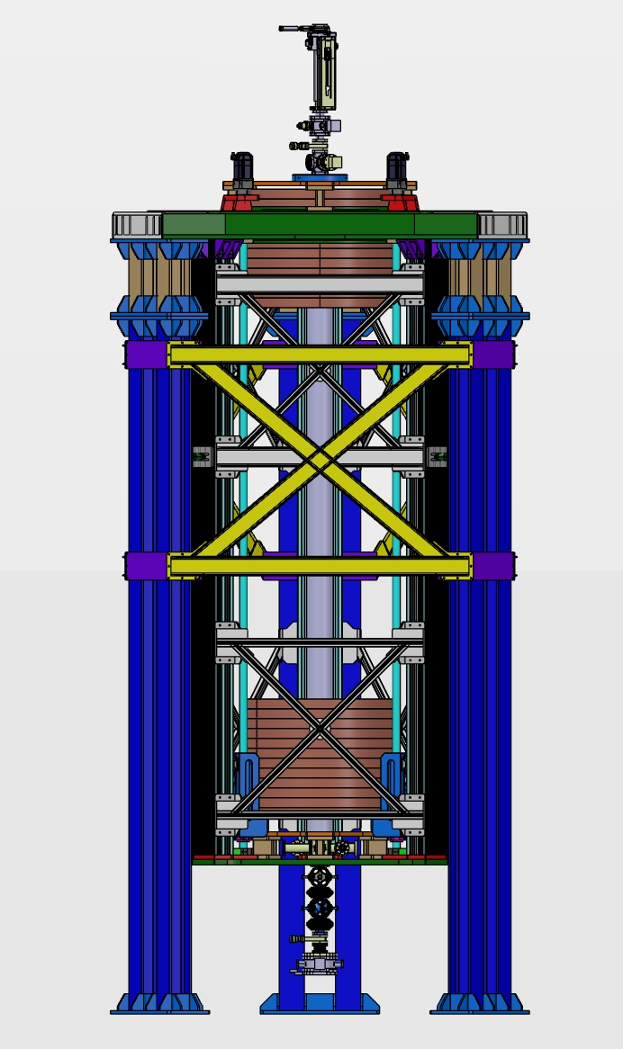
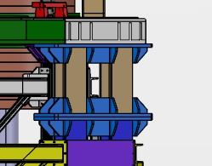
MEGANTE
Tutti i lavori sono stati svolti
con il nuovo software 3D EXPERIENCE.
Sviluppo del modello 3D con le nuove travi e le piastre di base;
Verifiche di accoppiamento tra le travi e i tronchetti di testa.
Verifica accoppiamento flangia superiore e tronchetto flangiato .
28/11/2022

Slide 4
MEGANTE
Tutti i lavori sono stati svolti
con il nuovo software 3D EXPERIENCE.
Realizzazione dei disegni preliminari degli assiemi dei sottosistemi;
Prima interazione con la ditta per iniziare a capire lo sviluppo tecnologico del setup.
LLMCP
Caratterizzazione dei materiali utilizzabili,
secondo la normativa sanitaria.
Informativa sulle eventuali certificazioni( fatte da terzi)
in attesa di un colloquio con le parti sanitarie della
collaborazione.
28/11/2022

Slide 5
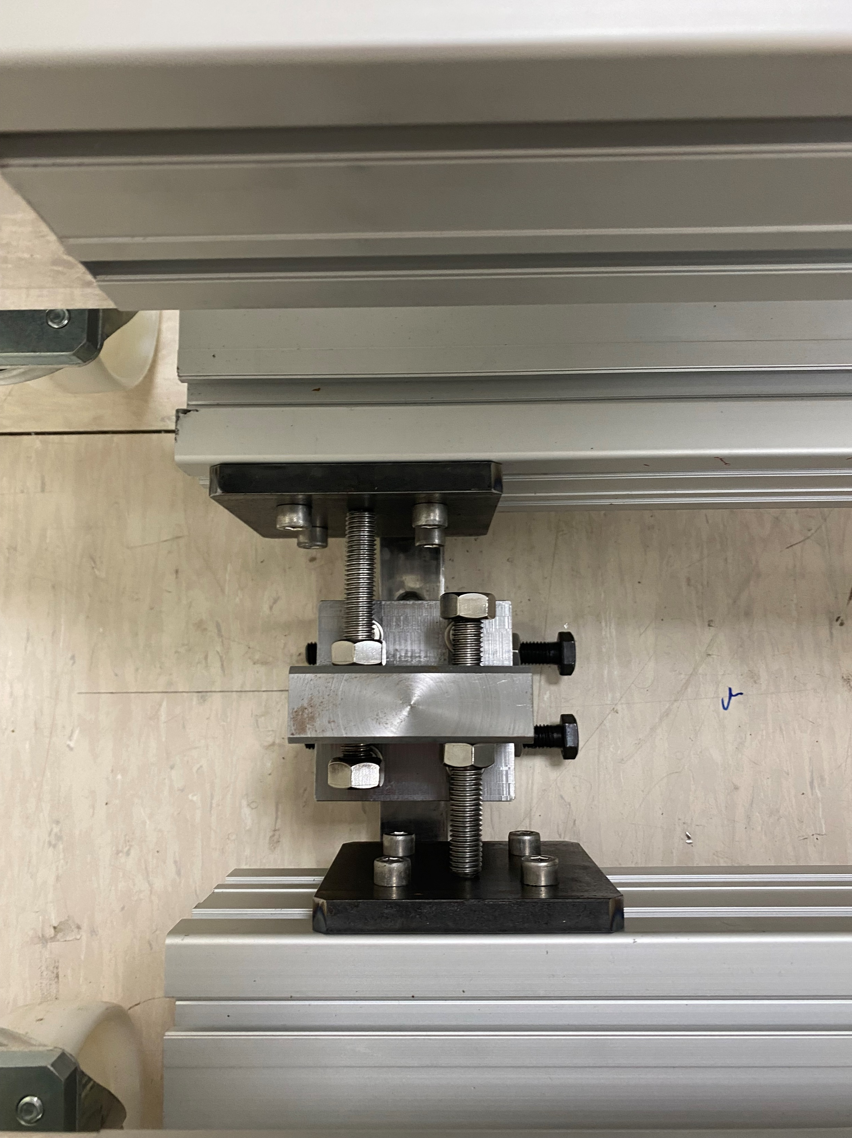
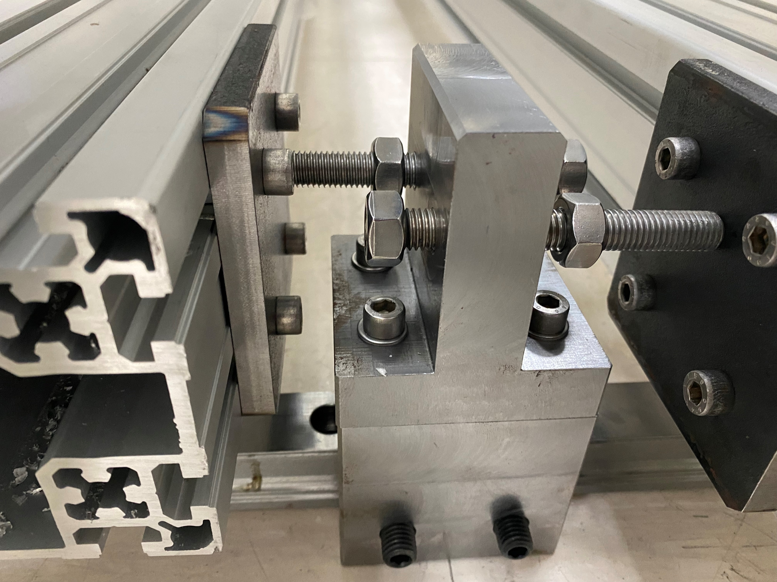
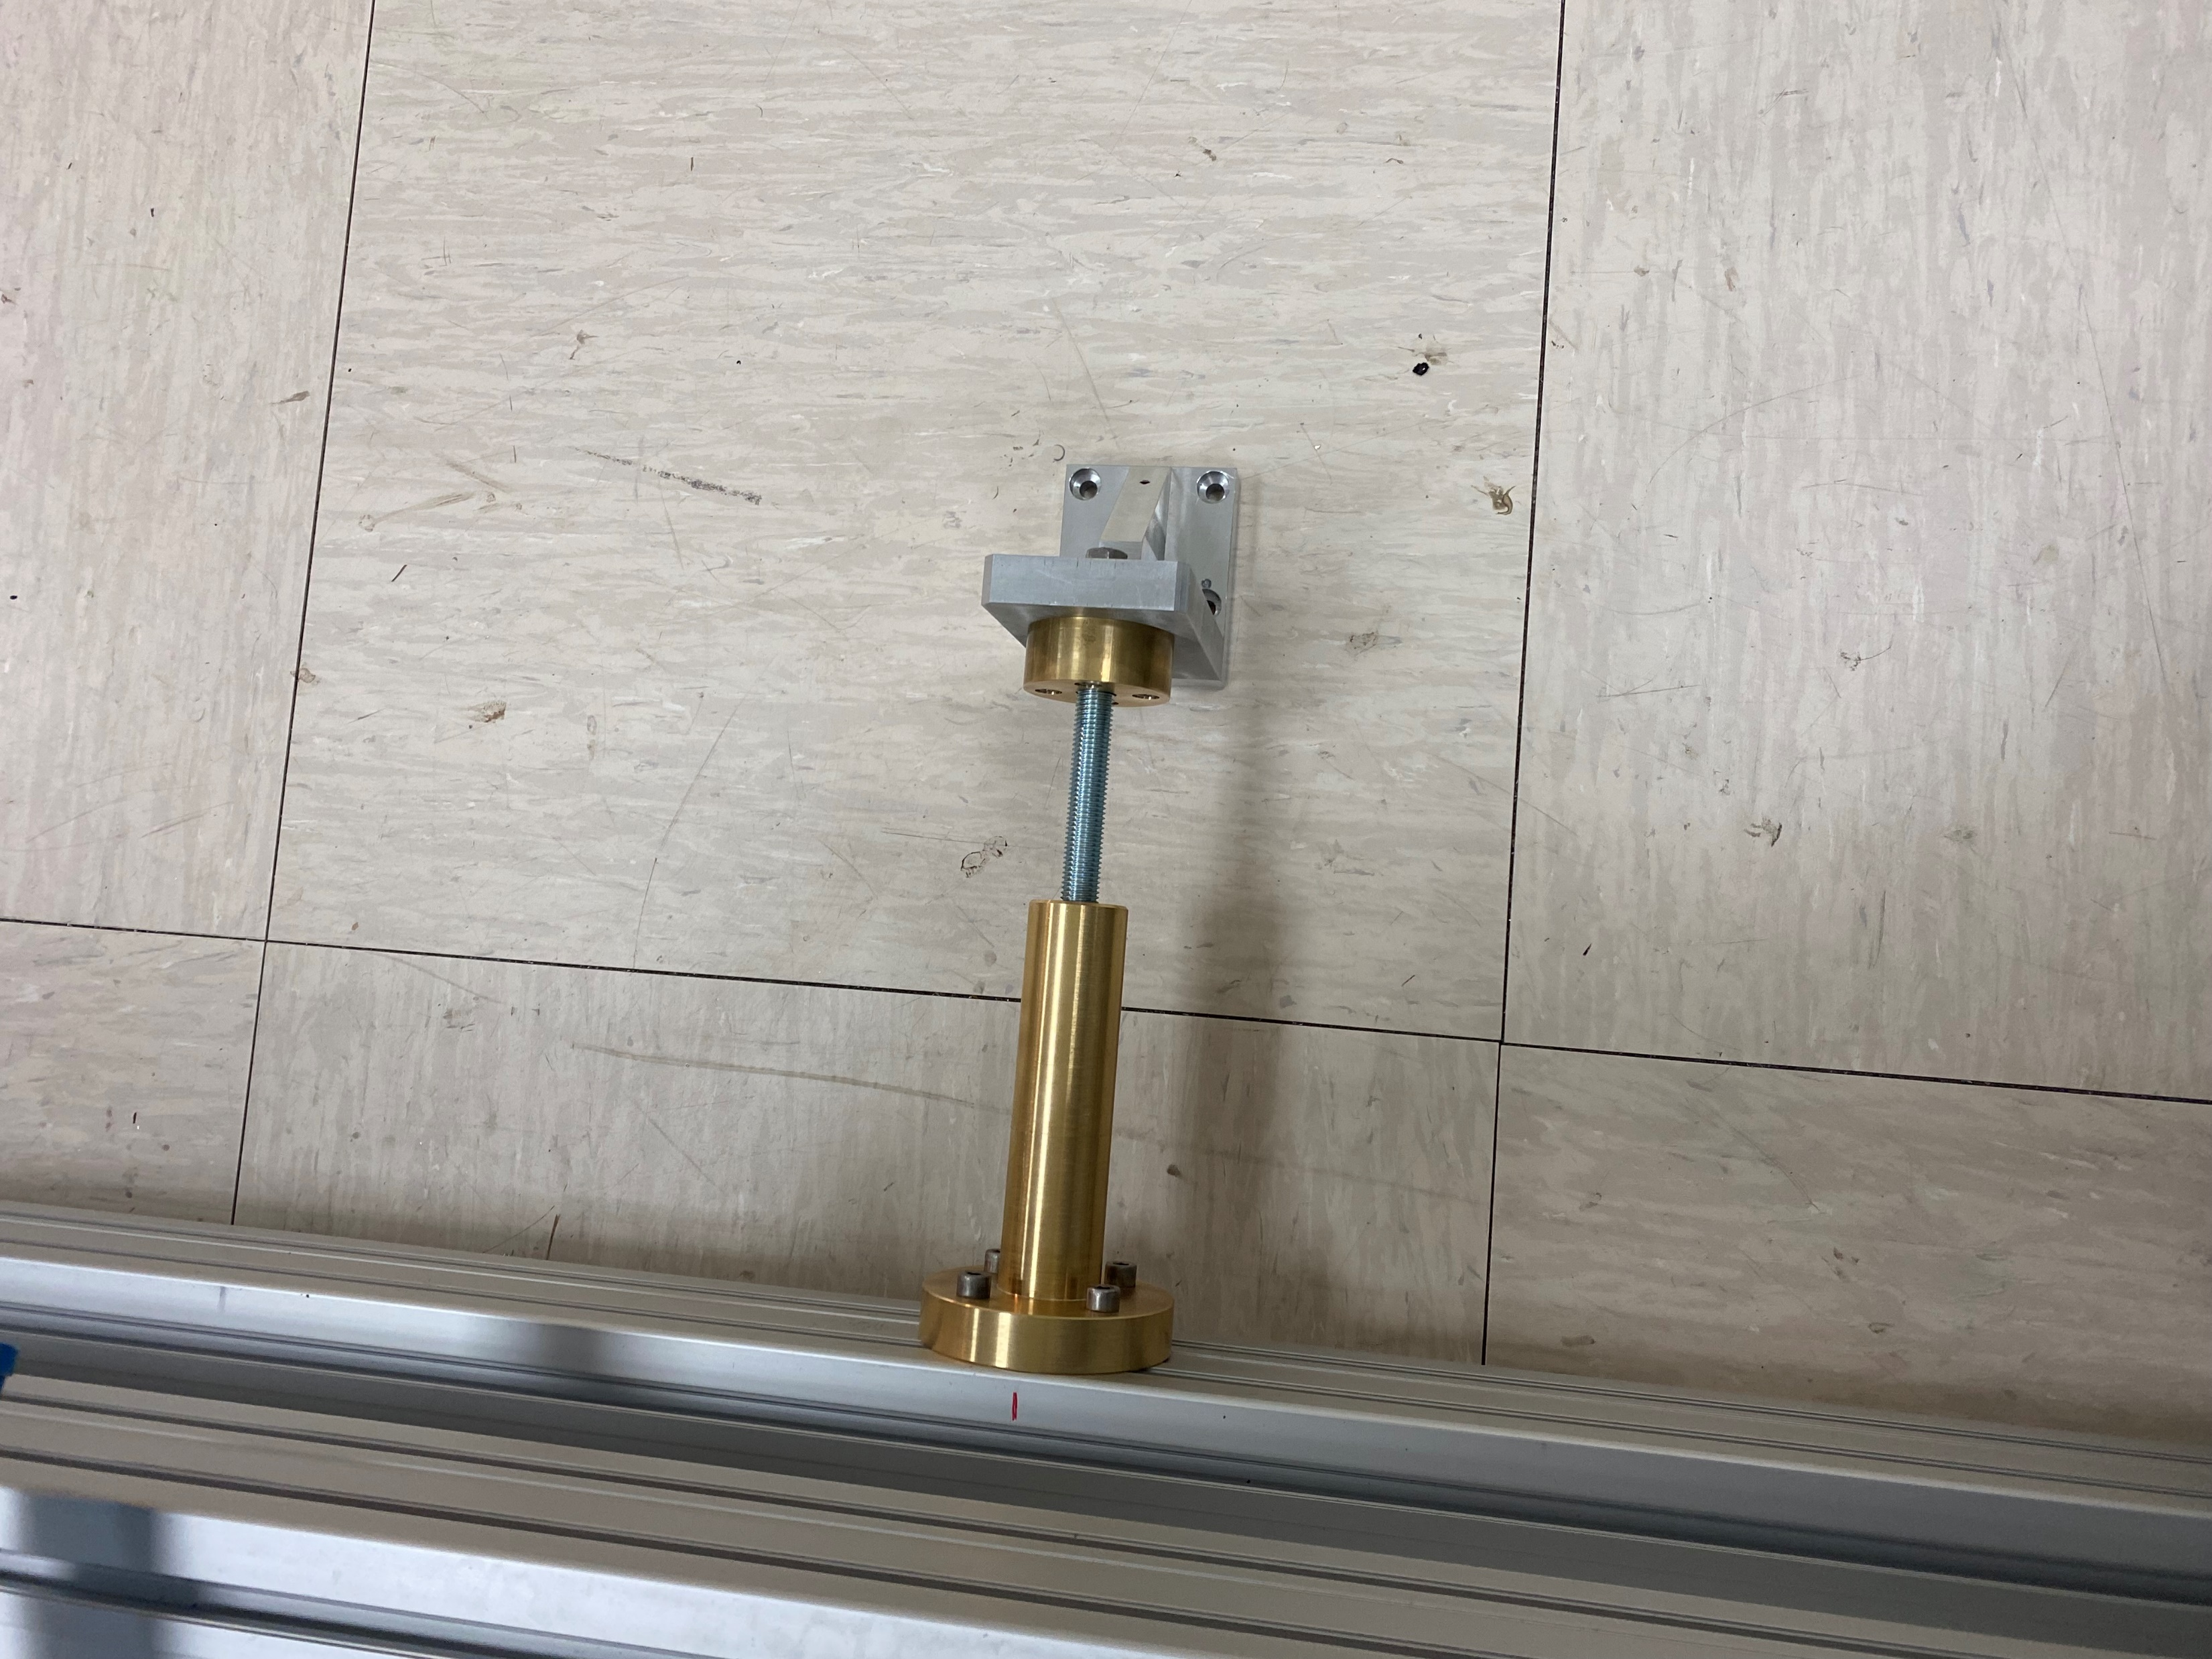
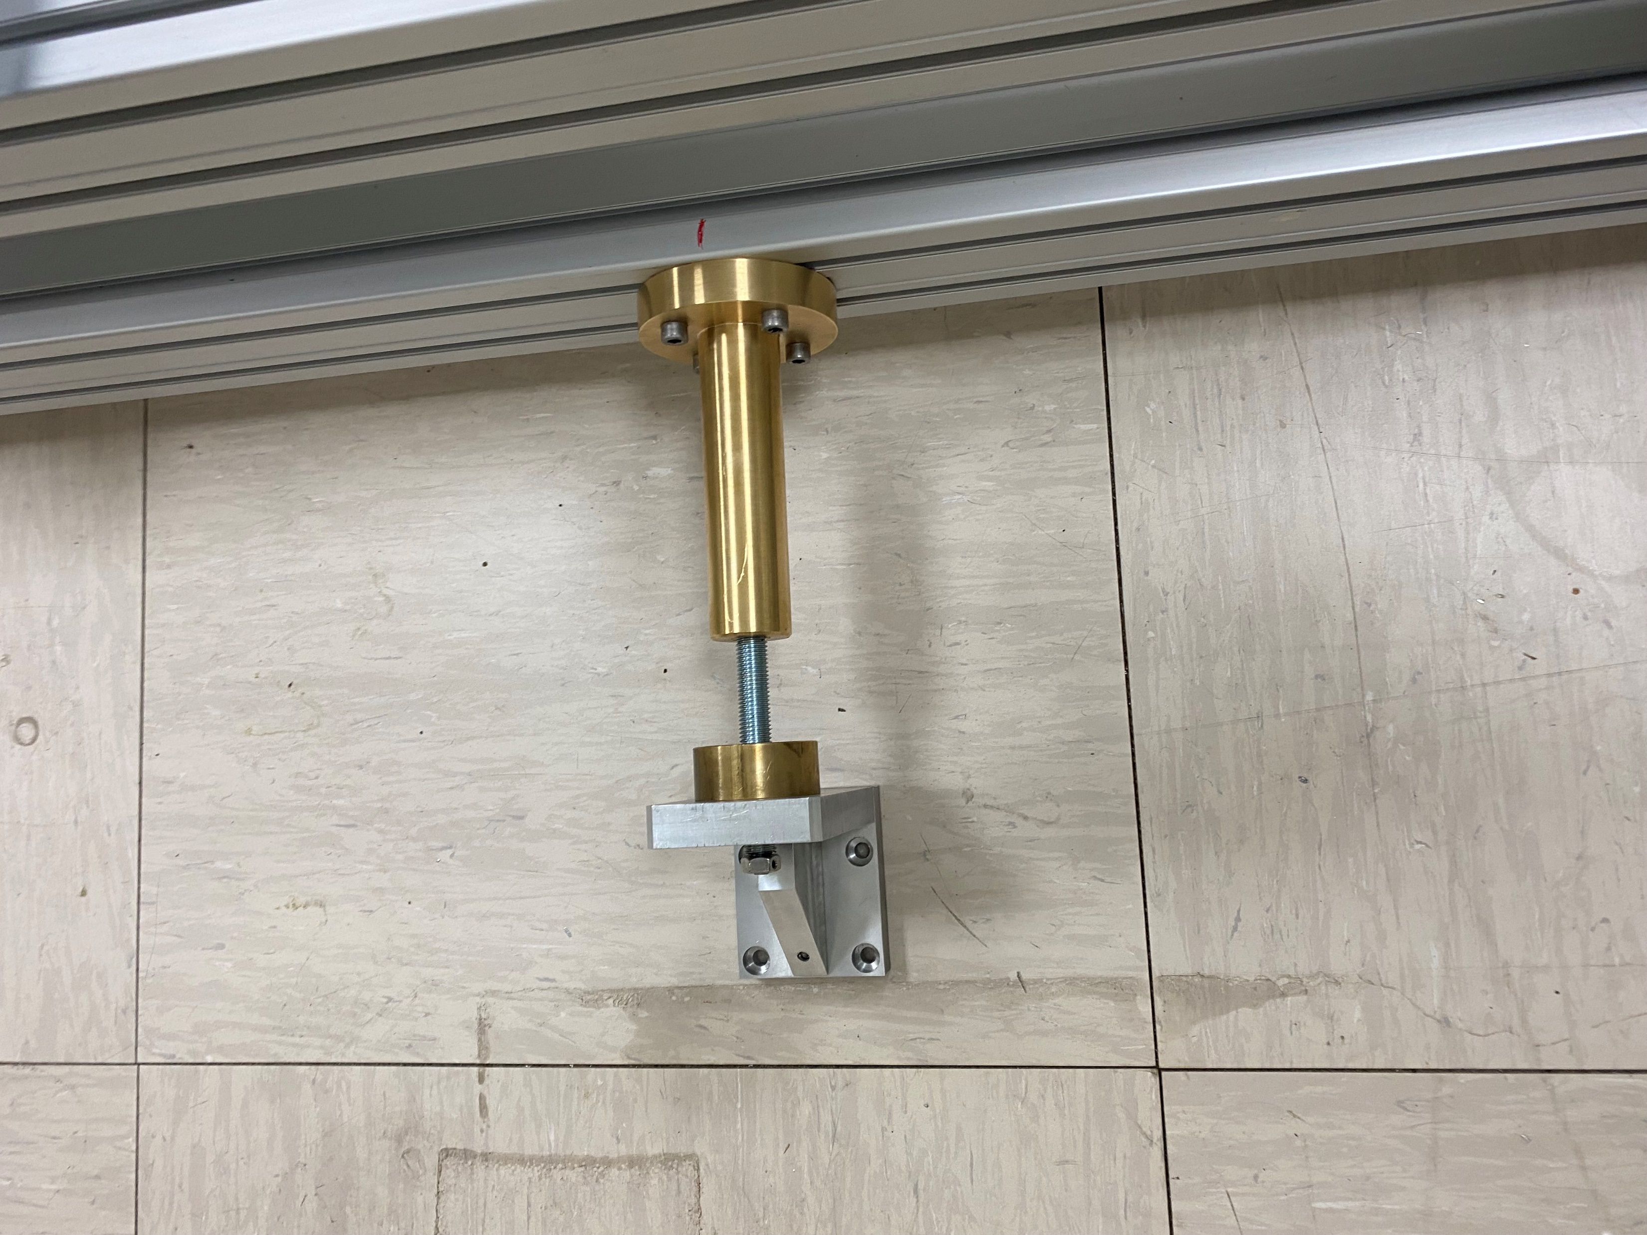
ITK TOOL DI INTEGRAZIONE
Tutti i lavori sono stati svolti
con il nuovo software 3D EXPERIENCE.
Studio, definizione di giochi e accoppiamenti necessari al montaggio;
Realizzazione dei disegni esecutivi di tutti i componenti;
Prelievo della viteria necessaria al montaggio e montaggio del sistema.
28/11/2022

